Slide 1

Итоговое сочинение
Малярова С.Г.
2019 г.

Slide 2

Цель Итогового Сочинения
- формирование умения доказывать свою позицию;
- развитие речевой культуры (способность свободно, правильно излагать свои мысли в письменной форме);
- стимул к чтению.

Slide 3
Особенности ИС
1. Надпредметность.
2. Литературоцентричность.
Надпредметность
Проверяются не предметные результаты:
- умение понимать тему;
- аргументировать свою точку зрения;
- владение логико-композиционными способами построения рассуждения;
- толкование абстрактных понятий;
- создание связного текста;
- общее речевое развитие школьников.

Slide 4
Особенности ИС
(Надпредметность)
С этой целью на уроках все учителя-предметники должны учить школьников анализировать тексты, т.е. формировать навыки смыслового чтения:
1) видеть их целевую установку;
2) выявлять способы создания текста;
3) определять коммуникативную задачу (извлекать главную информацию, понимать, что такое тема, микротема; понимать композиционный замысел);
4) анализировать отбор лексики в данном тексте (выявлять ключевые слова), риторических приемов;
5) определять связи между вступлением и заключением; определять границы смысловых частей и т.п.;
6) включать в учебный процесс задания по созданию связных текстов.

Slide 5
Особенности ИС
Такого типа задания (задания с развернутым ответом) есть на всех экзаменах.
Таким образом, подготовка к ИС – это задача всех учителей-предметников!

Slide 6
Литературоцентричность
1. Опора на художественное произведение.
2. Обращение к литературному тексту на уровне аргументации.
Дневники, мемуары, публицистика, произведения УНТ (за исключением малых жанров: считалки, скороговорки, загадки, небылицы, пословицы, поговорки и др.) – в этом тоже и надпредметность.
Темы формулируются так, что они позволят выпускнику выбирать литературный материал, на который он будет опираться в своих рассуждениях.

Slide 7
Формулировка задания
Выберите только одну из предложенных ниже тем сочинения, затем напишите сочинение-рассуждение на эту тему.
В рамках заявленной темы сформулируйте свою позицию и аргументируйте ее на основе не менее одного произведения отечественной или мировой литературы по Вашему выбору. Количество привлеченных произведений не так важно, как глубина раскрытия темы с опорой на литературный материал.
Продумайте композицию сочинения. Соблюдайте речевые нормы и нормы грамотности. (Разрешается пользоваться орфографическим словарем). Сочинение пишите четко и разборчиво.
При оценке сочинения в первую очередь учитывается соответствие выбранной теме и аргументированное привлечение литературных произведений.

Slide 8
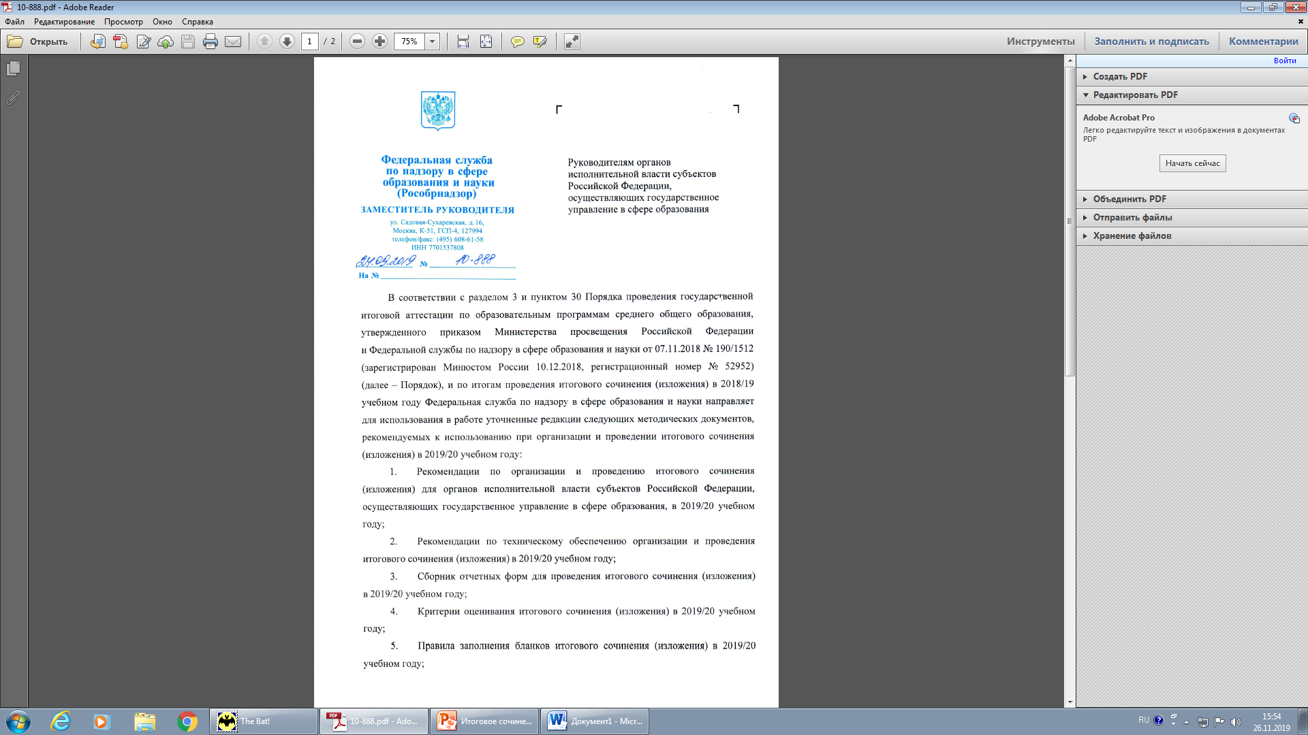
Письмо Рособрнадзора от
24.09.2019 № 10-888

Slide 9
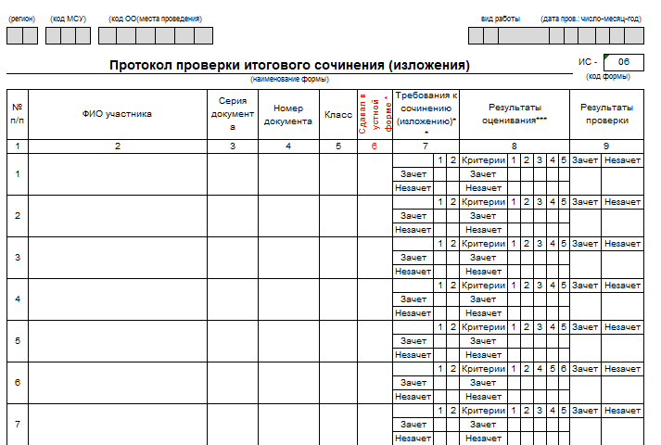
Документы, которые заполняют эксперты
КОПИЯ БЛАНКА!!!

Slide 10
Требования
Требование №1. «Объём итогового сочинения»
Требование № 2. «Самостоятельность написания итогового сочинения»
Критерии
Критерий № 1. «Соответствие теме»
Критерий № 2. «Аргументация. Привлечение литературного материала»
Критерий № 3. «Композиция и логика рассуждения»
Критерий № 5. «Грамотность»
Критерий № 4. «Качество письменной речи»

Slide 11
Типичные ошибки
Требование № 1. «Объём итогового сочинения»
1) Объём – от 250 слов и выше.
Для выполнения этого требования ученики прибегают к искусственному увеличению объёма: включают заготовленные афоризмы, вставляют союзы, предлоги и т.п.
Всё это приводится в ущерб содержанию.

Slide 12
Требования к оцениванию
Требование № 1. «Объём итогового сочинения»
Рекомендуемое количество слов – от 350.
Максимум слов не устанавливается.
Начинаем проверять с 250 слов.
Если в сочинении менее 250 слов – то ставится «незачёт» за невыполнение требования № 1 и «незачёт» за всю работу. Работа по критериям не проверяется.

Slide 13
Типичные ошибки
Требование № 2. «Самостоятельность написания итогового сочинения»
Несамостоятельность работы выявляется:
- за счёт несовпадения стилистики автора сочинения со стилистикой чужого текста;
- несоответствия «гладких» фрагментов на фоне общего низкого качества текста;
- нарушения логики между самостоятельными и заимствованными фрагментами.

Slide 14
Требования к оцениванию
Требование № 2. «Самостоятельность написания итогового сочинения»
- Не допускается списывание из какого-либо источника.
- Допускается цитирование, не превышающее объём текста сочинения, со ссылкой на источник (ссылка дается в свободной форме).
НЕСАМОСТОЯТЕЛЬНОСТЬ работы ведёт к НЕЗАЧЁТУ.
Если сочинение несамостоятельно, «незачёт» ставится за всю работу в целом! Работа по критериям не проверяется!

Slide 15
Профилактика ошибок по Требованию № 2
- учить формулировать собственную позицию и своими словами излагать чужую точку зрения.

Slide 16
Критерии ИС. Типичные ошибки
Ошибки по критерию № 1. «Соответствие теме»:
1) школьники часто пишут не о том, что предполагают заданные темы, а раскрывают содержание целого тематического направления;
2) в сочинении отсутствуют ключевые слова темы;
3) недостаточно чётко прослеживается понимание:
- терминов или нравственно-психологических понятий, заложенных в формулировке темы;
- главной мысли, которую эта тема транслирует.

Slide 17
Критерий № 1. «Соответствие теме»
Таким образом,
1) выбор тематического направления, которое ученику интересно, связано с книгами, которые он прочитал, ещё не гарантия хорошего сочинения; важно осмыслить РАКУРС избранной темы;
2) важно не только понять значение каждого слова в формулировке темы, но и суметь осознать, в чём суть заданного вопроса, ответ на который и станет тезисом сочинения, к которому нужно подобрать аргументы.

Slide 18
Профилактика ошибок по критерию № 1
1) Выбирать тему, где понятна проблема и знакомо произведение для аргументации.
2) Учить находить в теме ключевые слова, сужающие тему до заданного аспекта рассуждения.
3) Учить переформулировать темы:
- если тема сформулирована в виде повествовательной конструкции, то высказывание нужно перестроить в виде вопроса (Герои произведений М.Ю. Лермонтова, которые Вам особенно близки / Чем мне близки…).
4. Научить обращаться к философским или психологическим словарям.

Slide 19
Требование к оцениванию критерия № 1. «Соответствие теме»
«Незачёт» ставится, если сочинение не соответствует теме или в нём не прослеживается коммуникативный замысел:
Незачёт
отсутствует цель высказывания
не выделены микротемы
не прослеживается коммуникативный замысел
Во всех остальных случаях – зачёт.

Slide 20
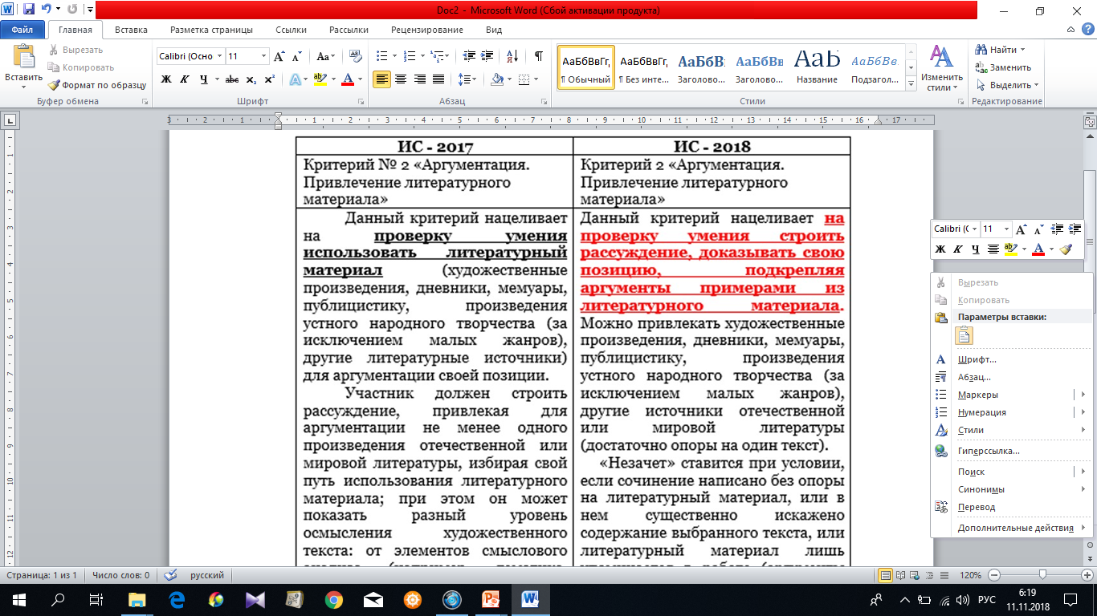
Изменения в критерии № 2. «Аргументация. Привлечение литературного материала»
(с 2018г.)

Slide 21
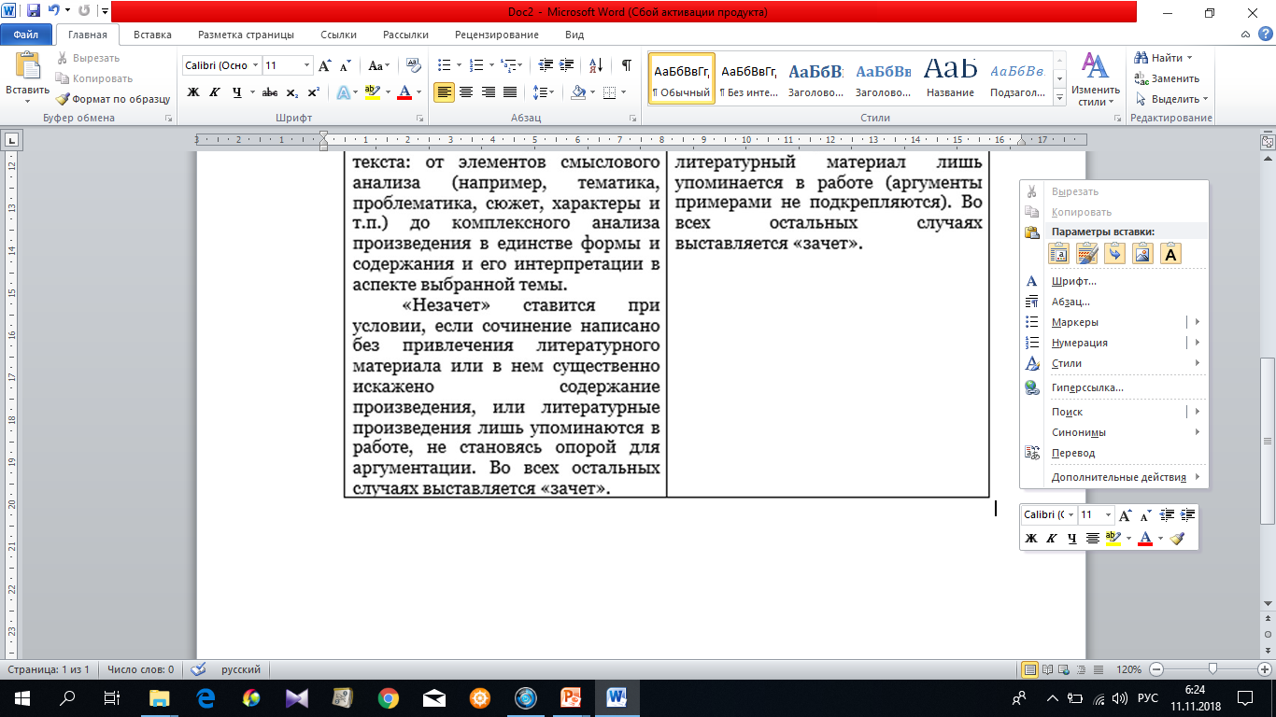

Slide 22
Требование к оцениванию критерия № 2
Проверяется умение:
-строить рассуждение,
-доказывать свою позицию, подкрепляя аргументы примерами из литературного материала (художественные произведения, мемуары, публицистика, произведения УНТ (исключая малые жанры), другие источники отечественной или мировой литературы).
Достаточно опоры на один текст.

Slide 23
Советы по привлечению литературного материала
Ученик должен уметь:
-пересказывать в сочинении только те эпизоды, которые имеют отношение к теме;
-разумно сочетать краткий и подробный пересказ, подтверждая свои мысли не только передачей сюжета, но и включением в сочинение необходимых описаний (портретов, пейзажей и др.), отмечая при этом важные смысловые детали;
-комментировать пересказанные сведения о героях и событиях в русле проблемы, обозначенной в теме сочинения.

Slide 24
Советы по привлечению литературного материала
Литературный материал может быть привлечён и в виде аспектной характеристики литературного героя.
В этом случае нужно:
-выбрать такого персонажа, жизнь и поступки которого связаны с проблематикой сочинения;
-уметь видеть развитие образа героя, изменения в его характере и поступках.

Slide 25
Советы по привлечению литературного материала
Литературный материал может быть привлечён на основе обращения к системе образов.
В этом случае нужно:
-выбрать такие образы-персонажи, взаимоотношения которых могли бы стать примерами для обоснования позиции выпускника; в этом случае можно обращаться не только к главным героям, но и к второстепенным;
-сопоставлять героев и события из разных произведений.

Slide 26
Привлечение литературного материала
Общий вывод: в сочинении важно дать глубокие размышления (по проблематике, конфликту, системе персонажей и т.д.)

Slide 27
Комментарий к типичным ошибкам критерия № 2
1.Неумение сформулировать главную мысль высказывания и последовательно доказать её в главной части сочинения.
Необходимо развести понятия «тезис», «аргументы» и
«примеры».
Тезис: мысль, нуждающаяся в доказательстве. Это главный вопрос, ответом на который и будет весь текст сочинения.

Slide 28
Критерий № 2
Аргумент: структурный элемент высказывания, направленный на обоснование тезиса. Каждый аргумент должен состоять из положения (формулировки мысли, выдвигаемой автором сочинения) и обоснования (убедительных выводов).
Аргументация, то есть комментирование и оценка пересказанных фактов и эпизодов.
Примеры: факты, фрагменты текста и т.п.

Slide 29
Аргументация
Аргументация, то есть комментирование и оценка пересказанных фактов и эпизодов.
Типичные ошибки:
-часто литературный материал только упоминается, но не анализируется, что снижает уровень работы;
-приведённые примеры не всегда соответствуют тезисам и аргументам, или высказанные мысли не подкрепляются нужными примерами.

Slide 30
Типичные ошибки в критерии № 2
Формальное привлечение литературного текста
Бездумный пересказ без связи с проблемой
Незнание самого текста, искажение его
Неумелое включение в текст сочинения литературного материала (неумелое цитирование)
Неточность цитирования, искажение знаков препинания в цитатах и др.

Slide 31
Фактические ошибки
Искажение Ф.И.О. писателей
Искажение названия произведения
Искажение имён, фамилий литературных героев
Неточное указание дат
Ошибки в названиях мест событий, географических названий

Slide 32
Фактические ошибки
Искажение содержания и последовательности событий в литературном произведении
Ошибки в указании литературного жанра
Ошибки в использовании литературоведческих терминов
Искажение авторской позиции

Slide 33
Профилактика фактических ошибок
1.Предупреждение фактических ошибок (проверка фактуальной информации по текстам в подготовительный период).
2.Знакомить с разными способами цитирования для:
-аспектной характеристики персонажа или системы персонажей;
-сопоставления фрагментов и героев разных произведений;
-включения цитаты в комментированный пересказ содержания;
-актуализации проблематики произведения.

Slide 34
Требование к оцениванию критерия № 2
Незачёт
если сочинение написано без опоры на литературный материал
или в нём существенно искажено содержание выбранного текста
или литературный материал лишь упоминается в работе (аргументы не подкрепляются примерами)
Во всех остальных случаях – зачёт.

Slide 35
Требование к оцениванию критерия № 3
«Композиция и логика рассуждения»
Сочинение должно представлять из себя логично выстроенное рассуждение.
Выдержано соотношение между тезисом и доказательствами. (вступление и заключение должны занимать 1/3 всей работы, а основная часть – 2/3 всего текста, например: вступление – 98 слов; основная часть – 373 слова; заключение – 95 слов. Итого: 566 слов).

Slide 36
Типичные ошибки по критерию № 3 «Композиция и логика рассуждения»
Несоразмерность частей работы
Неудачное построение вступления и заключения
Непродуманность структуры и композиции сочинения
Логические ошибки
Отсутствие смысловых связей между основными частями сочинения, особенно между вступлением и заключением
Смешивание аргументов и примеров
Несоответствие выводов тезисам

Slide 37
Комментарий к типичным ошибкам
В содержании каждого абзаца основной части
-должен быть тезис (мысль, требующая доказательства), аргументы (доказательства), примеры (с использованием литературного материала), необходимые промежуточные выводы.

Slide 38
Комментарий к типичным ошибкам
Для исключения этих ошибок необходимо:
-продумать, какие проблемы, связанные с темой сочинения, следует наметить во вступлении;
-определить, какую главную мысль аргументировать в основной части и как в ней будут решаться проблемы, указанные во вступлении ;
-определить, какой ответ на вопрос темы будет сформулирован в заключении и как он будет перекликаться со вступлением и основной частью работы.
Отсутствие смысловой связи между вступлением и заключением – одна из самых частотных ошибок в этом критерии.

Slide 39
Комментарий к типичным ошибкам
В заключении нужно дать краткий и точный ответ на вопрос темы в формате сжатого итога или небольшую цитату, созвучную главной мысли сочинения.
«Незачёт» ставится при условии, если грубые логические нарушения мешают пониманию смысла сказанного или отсутствует тезисно-доказательная часть.
Во всех остальных случаях – зачёт.

Slide 40
Предупреждение ошибок
Для исключения ошибок по критерию 3 необходимо:
-учить выделять абзацы;
-учить редактировать собственный текст;
-учить удалять повторы и т.п.

Slide 41
Типичные шибки по критерию № 4 «Качество письменной речи»
Этот критерий учитывает стилистические, лексические ошибки. Проверяется речевое оформление текста сочинения.
Критерий не учитывает ошибки:
-орфографические;
-пунктуационные;
-грамматические.

Slide 42
Комментарий к типичным ошибкам критерия № 4
Наиболее распространённые речевые ошибки:
-употребление слова в несвойственном ему значении;
-употребление иностилевых слов, канцеляризмов, речевых штампов;
-смешение лексики разных исторических эпох;
-употребление лишних слов (плеоназм);
-речевые повторы (тавтология);
-порядок слов, приводящий к неоднозначному пониманию предложения;
-необоснованный пропуск слова.

Slide 43

Предупреждение речевых ошибок
Редактирование
собственных
текстов

Slide 44
Требование к оцениванию критерия № 4
«Качество письменной речи»
Проверяется речевое оформление текста сочинения.
«Незачёт» ставится при условии, если низкое качество речи (в том числе и речевые ошибки) существенно затрудняет понимание смысла сочинения.
Во всех остальных случаях – зачёт.

Slide 45
Требование к оцениванию критерия № 5 «Грамотность»
Проверяется грамотность выпускника.
«Незачёт» ставится при условии, если на 100 слов приходится в сумме более 5 ошибок: грамматических, орфографических, пунктуационных.
На оценку сочинения по Критерию № 5 распространяются положения о негрубых и однотипных ошибках.
Во всех остальных случаях – зачёт.

Slide 46
Требования к оцениванию
Если сочинение не отвечает хотя бы одному из требований (объём (не менее 250 слов); самостоятельность написания),
то «незачёт» выставляется и за невыполнение требований (№ 1 или № 2) и за работу в целом.
Работа по критериям НЕ ПРОВЕРЯЕТСЯ
и ставится «НЕЗАЧЁТ»!!!

Slide 47
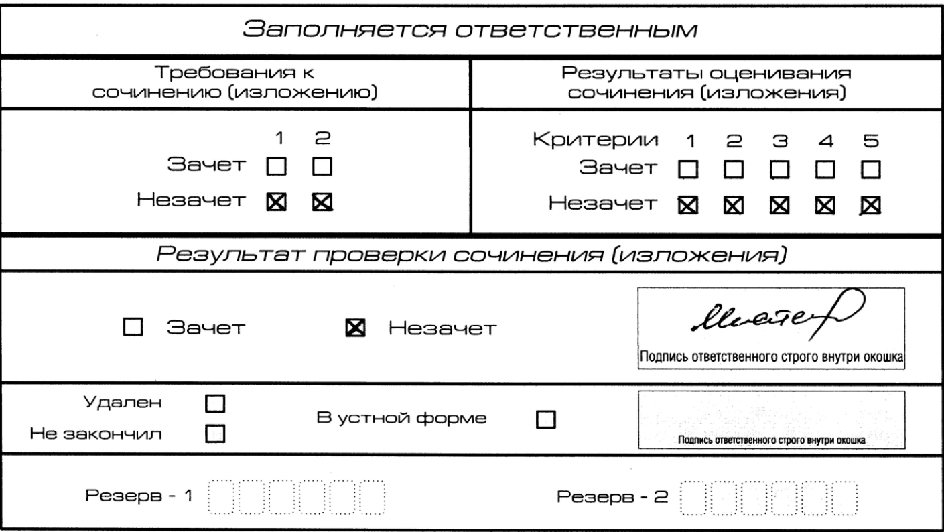

Slide 48
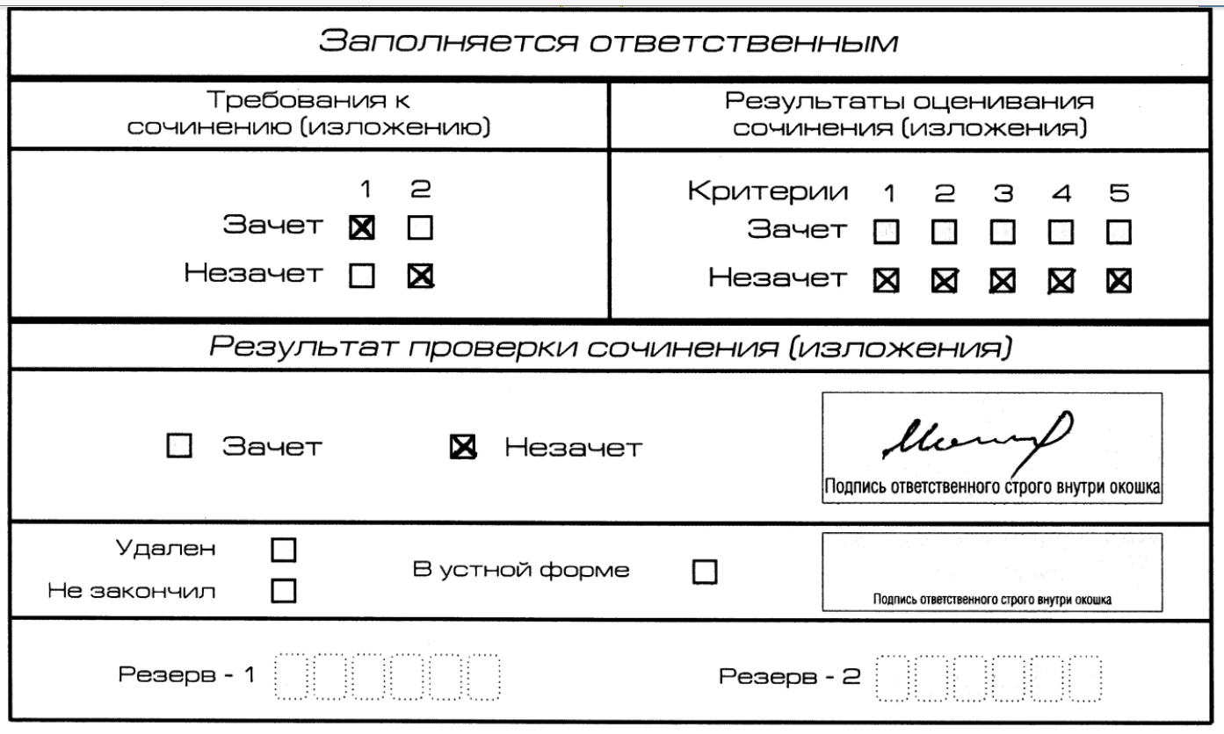

Slide 49
Критерии оценивания
Сочинение оценивается по 5 критериям
Критерий № 1 и № 2 - основные!
Но для получения «зачета» за всю работу нужно получить дополнительно «зачет» еще и по одному из критериев ( № 3, № 4, № 5).
Критерий № 1. Соответствие теме.
Критерий № 2. Аргументация. Привлечение литературно материала.
Критерий № 3. Композиция и логика рассуждения.
Критерий № 4. Качество письменной речи.
Критерий № 5. Грамотность.

Slide 50
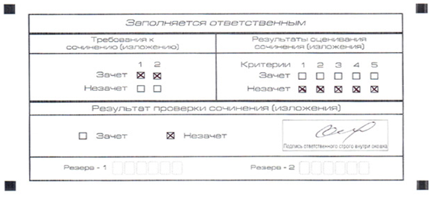
Если за сочинение по критерию № 1 поставлен «незачет», то сочинение по критериям № 2- № 5 не проверяется. В клетки по всем критериям оценивания выставляется «незачет». И за всю работу выставляется «незачет».

Slide 51
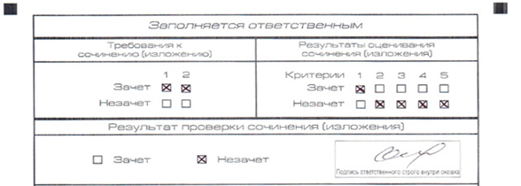
Если за сочинение по критерию № 1 поставлен «зачет», а по критерию № 2 поставлен «незачет», то сочинение по критериям
№ 3 - № 5 не проверяется. В клетки по критериям оценивания № 3 - № 5 выставляется «незачет». И за всю работу выставляется «незачет».

Slide 52
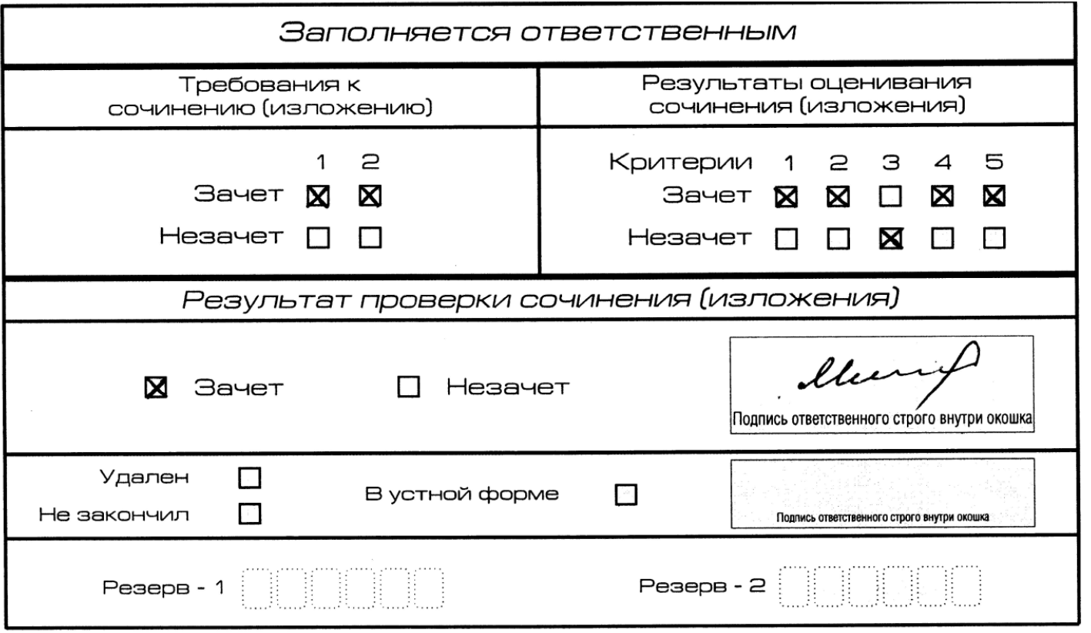

Slide 53
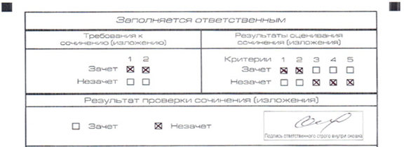
Если по критериям № 1 и № 2 поставлен «зачет», а по остальным критериям (№ 3-№ 5) – «незачет», то вся работа получает «незачет»
Для получения «зачета» за итоговое сочинение необходимо получить «зачет» по критериям № 1, № 2 и дополнительно «зачет» по одному из критериев № 3, № 4, № 5.

Slide 54
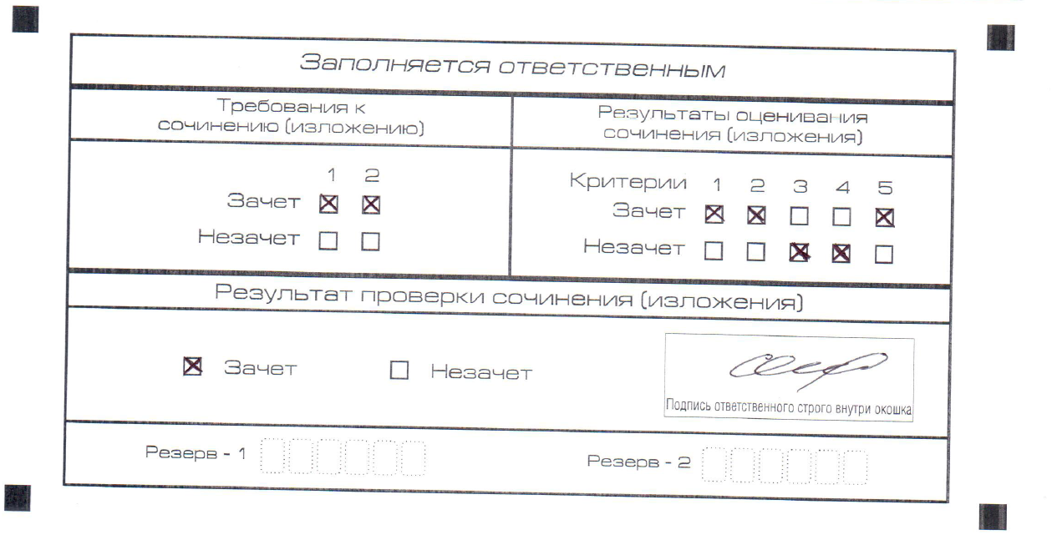
Во всех остальных случаях сочинение проверяется по всем пяти критериям и оценивается по системе «зачет»/«незачет» (например, нельзя не проверять работу по критериям К4 и К5, если выпускник получил «зачет» на основании зачетов по критериям К1, К2, К3)

